Slide 1
ML Support Vector Machine
서포트 벡터 머신
발표자 이 석 준
Notes:
서포트 벡터 머신의 발표를 맡은 이석준입니다.
지금부터 발표 시작하겠습니다.

Slide 2
CONTENTS
01 02 03 04 05
SVM
선형 SVM
비선형 SVM
실습 과정
Q&A
Notes:
발표는 다음과 같은 목차로 진행하겠습니다.

Slide 3
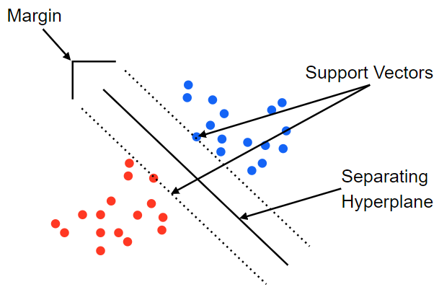
1. SVM
ML Support Vector Machine
01
SVM
선형, 비선형 분류와 회귀
이상치 탐지
Pros
Overfitting의 가능성이 낮다.
이상치에 대한 영향이 적다.
Cons
학습 속도가 느리다.
하이퍼파라미터에 대한 다양한 조합.
Notes:
서포트 벡터 머신은 선형, 비선형의 데이터셋에 대한 분류와 회귀 모델로 사용될 수 있습니다.
또한, 이상치 탐지 등에도 사용이 가능한 다목적 머신러닝 모델입니다.
서포트 벡터 머신의 가장 기본 컨셉은 왼쪽 그림에서 나타난 것처럼 클래스 사이에 마진을 설정하는 것입니다.
(click)
서포트 벡터 머신의 장점으로는 이상치에 대한 영향이 적고, 오버피팅의 가능성이 낮다는 점이 있습니다.
단점으로는 추후에 설명드릴 하이퍼파라미터에 대한 다양한 조합을 테스트해야 하기 때문에 학습 속도가 느리다는 점이 있습니다.

Slide 4
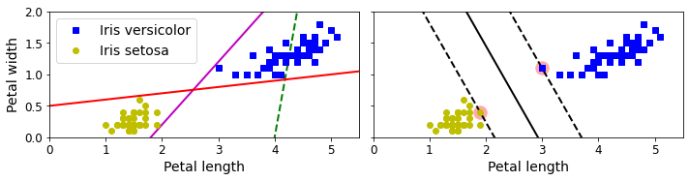
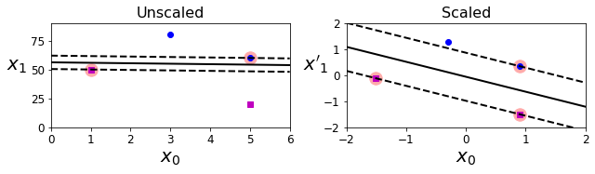
2. 선형 SVM
ML Support Vector Machine
02
Bad Margin Good Margin
Notes:
앞서 서포트 벡터 머신에서는 두 클래스 사이에 마진을 설정한다고 말씀드렸습니다. 왼쪽 그림에서 붉은 선과 분홍색 선이 마진을 형성하는 결정경계에 해당합니다.
이 경우에는 마진이 너무 좁게 만들어지기 때문에 올바른 결정경계라고 할 수 없습니다.
반면에, 오른쪽의 결정경계는 충분히 큰 마진을 만들고 있고, 두 클래스의 전체 분포에 적합한 결정 경계를 보이고 있습니다. 따라서 적합한 마진이라고 할 수 있습니다.
(click)
서포트 벡터는 다음과 같이 마진을 형성하는 각 클래스의 샘플을 의미합니다.
(click)
적절한 마진을 형성하기 위해서는 특성의 스케일링이 중요합니다. 왼쪽의 그림에서는 x0에 비해서 x1의 값이 너무 크기 때문에 좁은 마진이 형성되었습니다.
오른쪽 그림처럼 feature scaling을 진행하면 모든 특성의 크기를 비슷한 정도로 만들어서 적절한 마진을 형성할 수 있습니다.

Slide 5
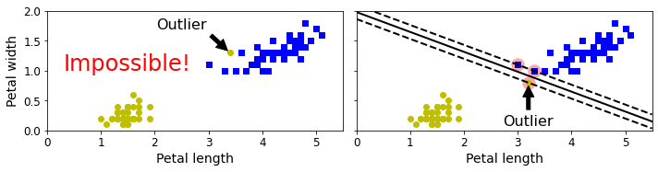
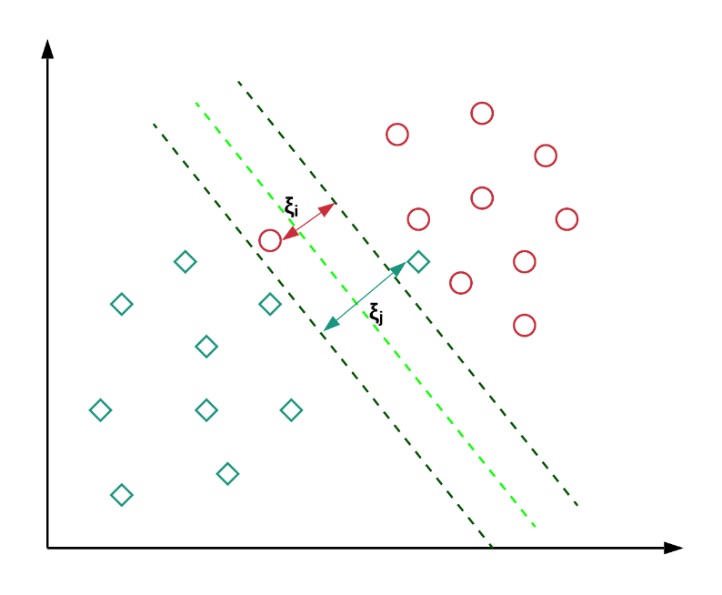
2. 선형 SVM
ML Support Vector Machine
02
Hard Margin
Soft Margin
Notes:
두 클래스 사이에 마진을 설정할 때에 왼쪽의 그림처럼 이상치가 존재할 수 있습니다.
이러한 경우 하드 마진과 소프트 마진 두 경우로 나눌 수 있는데 하드 마진의 경우 마진 오류라고 하는 다른 클래스에 샘플이 속하게 되는 경우를 허용하지 않기 때문에 왼쪽 그림처럼 마진을 설정할 수 없습니다. 오른쪽 그림의 경우에는 마진을 설정할 수는 있지만 이상치에 의해 두 클래스를 구분하는 일반화된 결정 경계를 만들지는 못합니다.
(click)
반면, 소프트 마진은 아래 그림과 같이 마진 오류를 허용하면서 좀 더 유연하게 마진을 설정합니다.

Slide 6

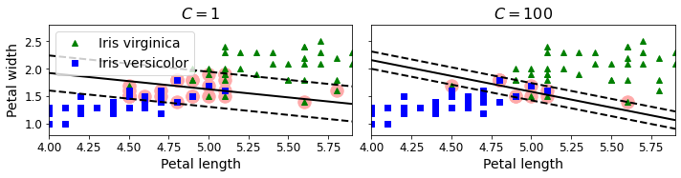
2. 선형 SVM
ML Support Vector Machine
02
Trade-Off
Margin Violation Margin Width
Notes:
사이킷런에서 선형 SVM 모델은 LinearSVC와 LinearSVR 클래스를 이용해 구현할 수 있습니다. 클래스에 C라는 파라미터가 존재하는데, 이는 마진을 결정할 때에 마진오류를 얼마나 허용할 것인지 조절하는 하이퍼파라미터입니다.
(click)
C의 값이 작은 경우에는 마진오류를 많이 허용해서 왼쪽 그림과 같이 넓은 마진이 만들어지고, C의 값이 큰 경우에는 마진오류를 적게 허용하기 때문에 오른쪽과 같은 좁은 마진이 만들어집니다.
(click)
위의 그림에서 알아볼 수 있듯이, 마진 오류와 마진의 폭은 서로 Trade-Off 관계를 갖습니다.

Slide 7
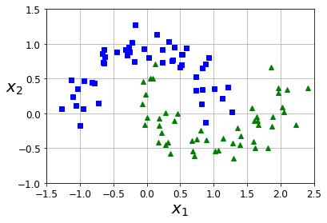
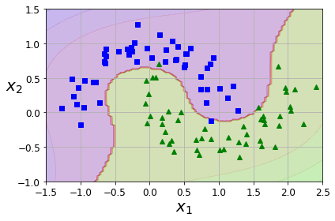
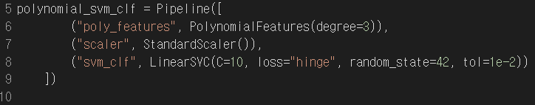
3. 비선형 SVM
ML Support Vector Machine
03
비선형 데이터 셋
다항 특성 추가
Notes:
LinearSVC는 선형 데이터셋 뿐만 아니라 비선형 데이터셋도 다룰 수 있습니다.
(click)
다른 머신러닝 모델들과 같이 다항특성을 추가하여 모델을 학습시키면
(click)
다음과 같이 비선형 데이터셋에 해당하는 결정경계를 얻을 수 있습니다. 하지만 이 방법은 새로운 특성을 추가 해야 하기 때문에 계산적인 측면에서 코스트가 발생합니다.

Slide 8
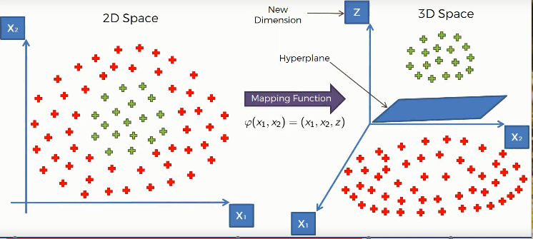
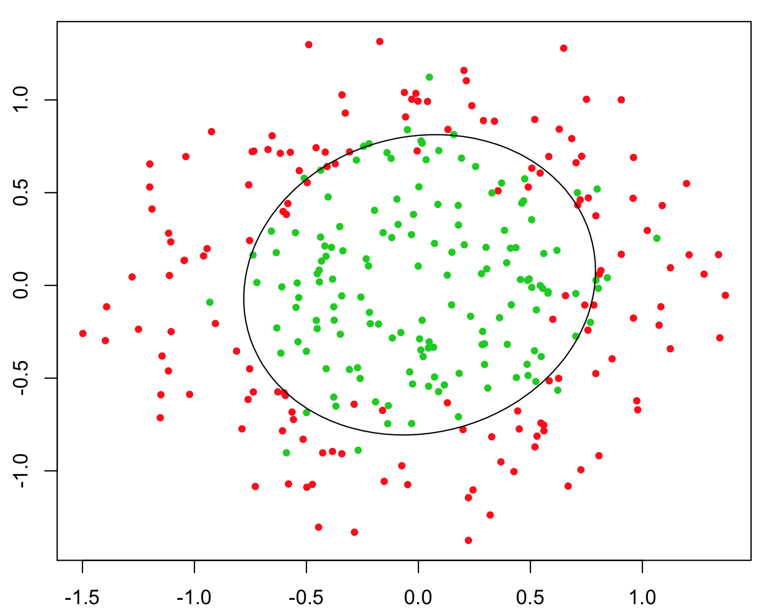
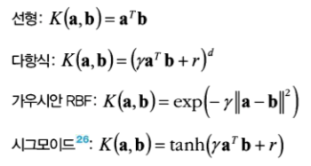
3. 비선형 SVM
ML Support Vector Machine
03
커널 트릭
Low Dimension High Dimension
SVM 커널의 종류
Notes:
커널 트릭이라는 기법을 사용하면 실제 훈련 샘플을 변환하지 않고 서포트 벡터를 계산할 수 있게 됩니다.
커널 트릭은 맵핑 함수를 이용해서 낮은 차원의 특성을 높은 차원으로 맵핑하고, 높은 차원에서 두 클래스 사이의 결정 경계인 초평면을 구합니다. 이 초평면을 다시 낮은 차원으로 사영시키면
(click)
다음과 같이 결정 경계를 얻을 수 있게 됩니다.
(click)
서포트 벡터 머신에서 커널의 종류는 다음과 같습니다. 보통의 경우에서 rbf 커널이 좋은 성능을 보이기 때문에 rbf 커널에 대해 설명 드리겠습니다.

Slide 9
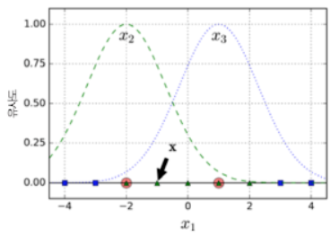


3. 비선형 SVM
ML Support Vector Machine
03
유사도 특성
가우시안 RBF
gamma ↑ 유사도 특성의 종 모양이 넓어짐
gamma ↓ 유사도 특성의 종 모양이 좁아짐
Notes:
유사도 특성은 어떤 샘플과 다른 샘플과 얼마나 유사한지를 나타내는 특성입니다.
(click)
왼쪽의 종 모양의 그래프를 보면 특정 샘플과 가까운 경우에는 유사도가 높고, 멀리 떨어져 있으면 0에 가까운 유사도를 갖는다는 것을 알 수 있습니다.
(click)
사이킷런에서 rbf 커널을 이용하는 코드는 다음과 같습니다. Kernel이라는 매개변수를 이용해서 어떤 커널을 사용할 것인지 설정합니다.
(click)
그리고, gamma라는 매개변수가 있는데 gamma는 주변 샘플에 영향을 미치는 거리를 설정하는 매개변수 입니다. Gamma를 크게 설정하면 위의 유사도 특성의 종모양이 넓어지고 작게 설정하면 영향을 미치는 범위가 작아져서 종모양이 좁아지게 됩니다. 매개변수의 C는 LinearSVC 모델에서와 같은 역할을 합니다.

Slide 10
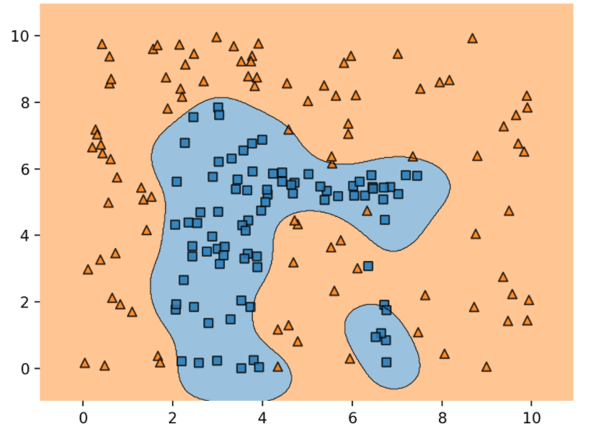
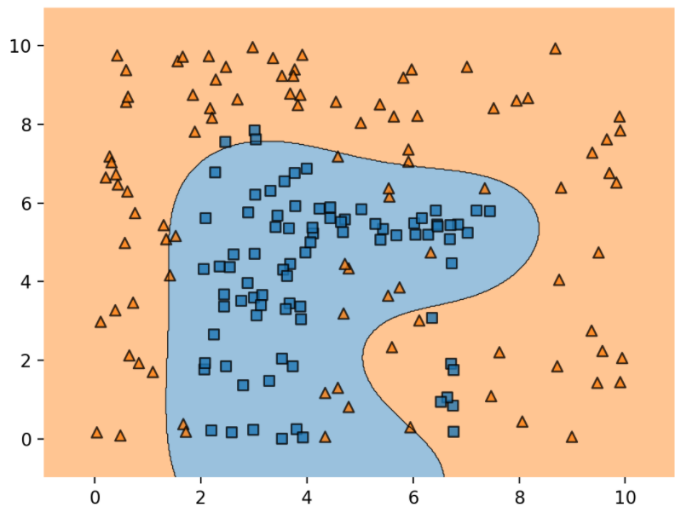
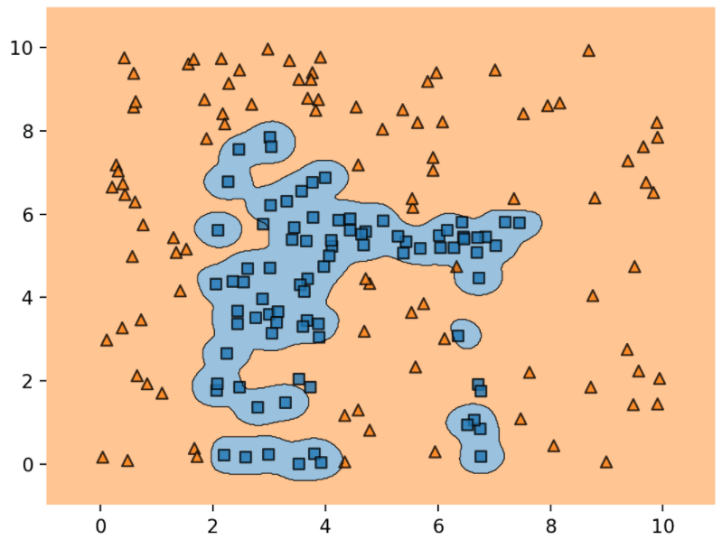
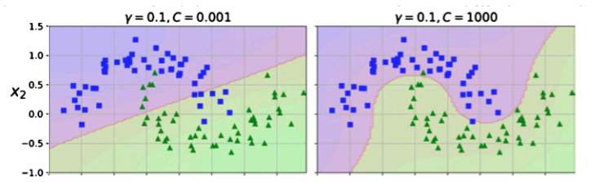
3. 비선형 SVM
ML Support Vector Machine
03
gamma = 1
gamma = 0.1
gamma = 10
Notes:
Gamma의 값에 따른 결정 경계를 알아보겠습니다. 왼쪽은 gamma가 1인 경우입니다.
(click)
만약 gamma값을 0.1로 줄이게 된다면 각 샘플의 영향 범위가 넓어져서 더 완만한 결정 경계를 갖습니다.
(click)
Gamma값을 10으로 늘리게 된다면 각 샘플의 영향 범위가 좁아져서 자신의 클래스에 국한된 결정 경계를 갖게 됩니다.
(click)
왼쪽의 그림은 작은 C의 값을 가지고 오른쪽은 큰 C의 값을 갖습니다. 왼쪽의 경우에는 오른쪽에 비해서 많은 마진 오류를 허용한다는 것을 확인 할 수 있습니다.
하이퍼 파라미터 C와 gamma의 값을 적절하게 조절하면, SVM 모델의 성능을 향상시킬 수 있습니다.

Slide 11
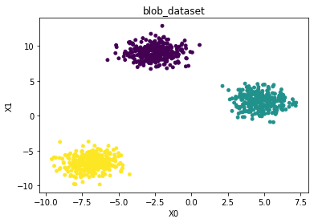
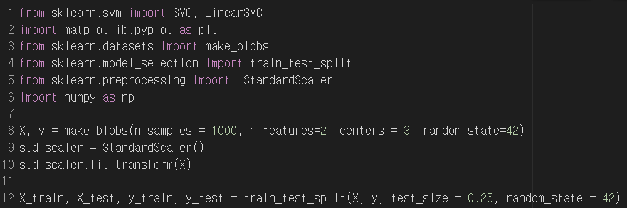
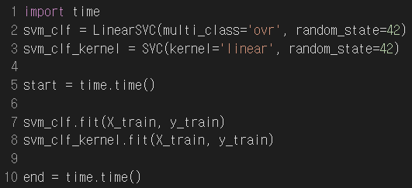
4. 실습 과정
ML Support Vector Machine
04
L
데이터셋 생성
모델 학습
‘ovr’ 전략으로 학습
↓
‘한 Class’ VS ‘나머지 Class’ 사이의 마진을 형성한다.
Notes:
다음으로는 제가 실습한 과정에 대해 설명 드리겠습니다. 먼저 멀티 클래스에 대한 분류를 진행하기 위해서 다음과 같이 3개의 클래스를 갖는 데이터를 만들었습니다.
(click)
그리고, LinearSVC 모델을 이용해서 ‘ovr’ 전략으로 학습을 진행하였습니다.

Slide 12
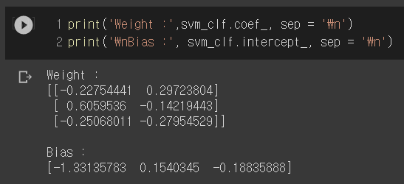
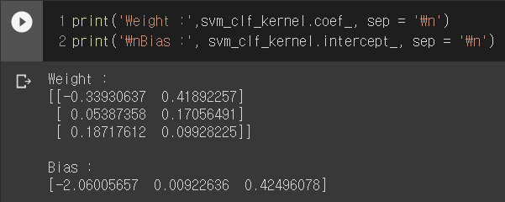
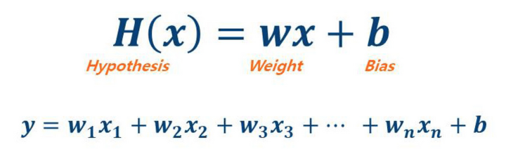
4. 실습 과정
ML Support Vector Machine
04
Training model’s Attribute
coef_ : 각 클래스의 Weight -> 클래스의 수 x Feature의 수
intercept_ : 각 클래스의 Bias
Notes:
학습 모델의 coefficient와 intercept라는 속성에는 각 클래스의 Weight와 Bias 값이 저장되어 있습니다.
Weight와 Bias는 특성과 함께 모델의 예측 함수를 이루는 값들입니다. Weight는 각 특성의 가중치를 의미하기 때문에 특성의 수 만큼 존재합니다.
이 실습에서는 2개의 특성이 존재하기 때문에 클래스마다 2개의 Weight 값을 갖습니다.

Slide 13
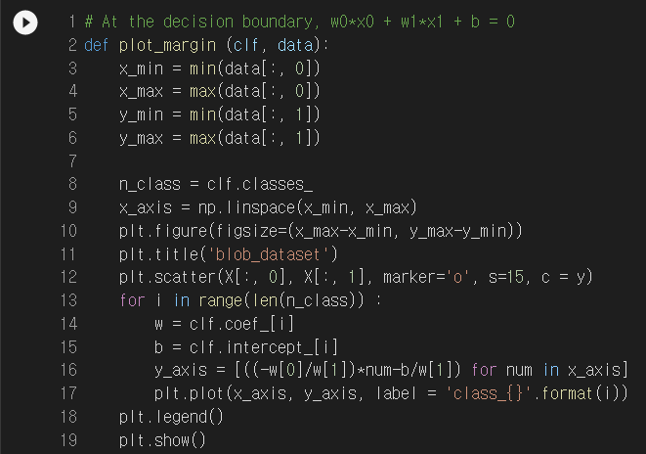
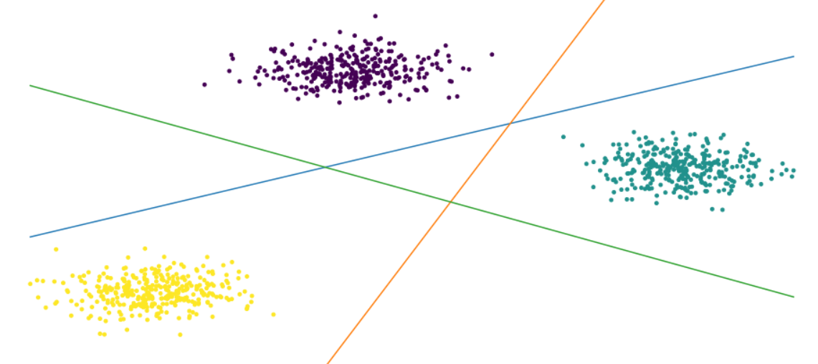
4. 실습 과정
ML Support Vector Machine
04
결정 경계 Plot
x1
x0
직선의 방정식 이용
w0*x0+w1*x1+b=0 → x1 = -w0/w1*x0-b/w1
Notes:
학습 모델에 저장되어 있는 각 클래스의 Weight와 Bias 값을 이용하여 결정 경계를 그릴 수 있습니다. 아래의 직선의 방정식을 이용해서 Plotting 할 수 있는데, 오른쪽의 결과를 보면 ‘ovr’ 전략을 사용했기 때문에 각 클래스는 나머지 클래스 들과의 결정 경계를 갖는다는 것을 알 수 있습니다.

Slide 14
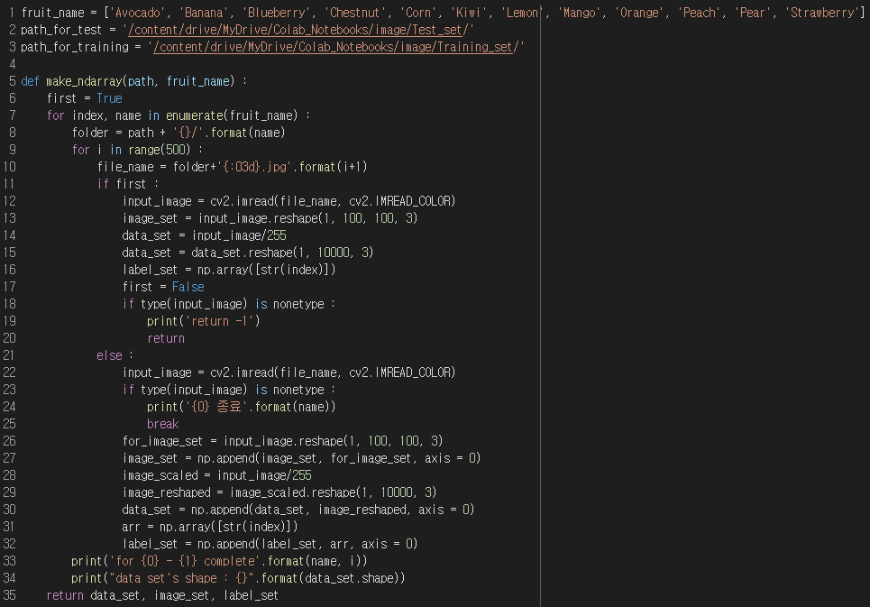
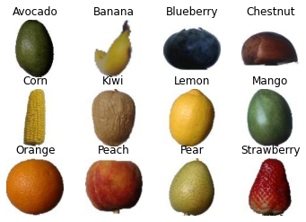
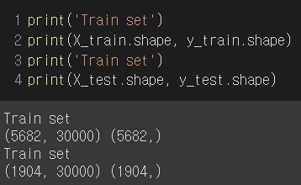
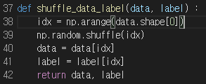
4. 실습 과정
ML Support Vector Machine
04
Fruit Image 데이터셋
Image → 학습 데이터셋
OpenCV 이용 이미지 데이터 로드
이미지 데이터 reshape (30000)
차원 추가 (1, 30000)
Numpy array로 축적 및 레이블링
데이터셋 및 레이블셋 셔플링
Test, Train set을 npy 파일로 저장
출처 : https://www.kaggle.com/moltean/fruits
Train set : 5682장
Test set : 1904장
각 Image : 100x100x3
Notes:
다음으로는 과일 이미지를 데이터로 이용하여 12종류의 과일을 분류하는 분류기를 학습시켜 보았습니다. 과일 이미지 데이터셋은 Kaggle 사이트에서 다운로드 받았습니다.
(click)
데이터셋은 Training Set 5682장 Test Set 1904장으로 이루어져 있고, 각 이미지는 100x100픽셀의 모양이며 한 픽셀은 컬러 이미지 이므로 RGB 3채널의 값을 갖습니다.
(click)
Image를 데이터셋으로 만드는 과정은 다음과 같습니다. 먼저 OpenCV를 이용하여 이미지 데이터를 로드합니다. 그리고 (100, 100, 3)의 shape을 갖는 이미지 데이터를 1차원으로 reshape 해줍니다. 이 후에, 이미지 데이터를 축적하기 위한 차원을 하나 추가해주고, Numpy array로 레이블링을 진행하면서 축적합니다. 효과적인 학습을 위해서 데이터셋과 레이블셋에 대해 랜덤 셔플링을 진행해주고, 만들어진 데이터셋을 넘파이 파일로 저장하면 모든 과정이 끝납니다.
(click)
최종적으로 만들어진 데이터셋과 레이블셋의 shape을 확인해보면 다음과 같이 생성된 것을 알 수 있습니다.
(click)
이 코드는 앞서 말한 데이터셋 생성 과정을 수행하기 위해 작성한 코드입니다.

Slide 15
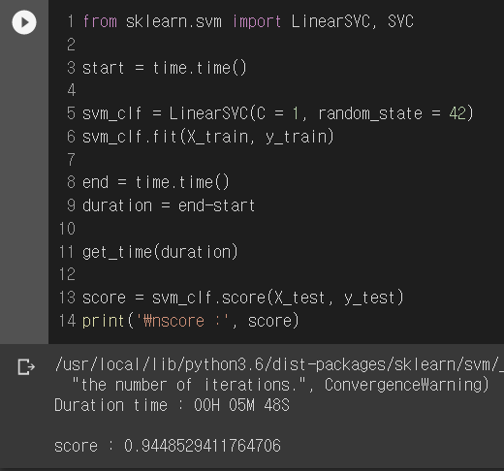
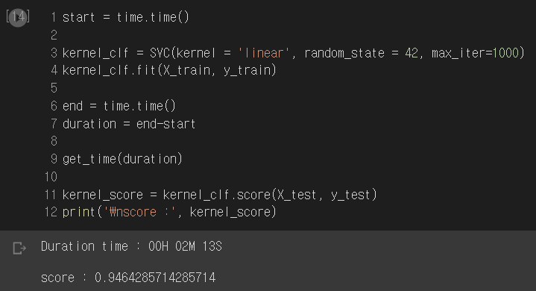
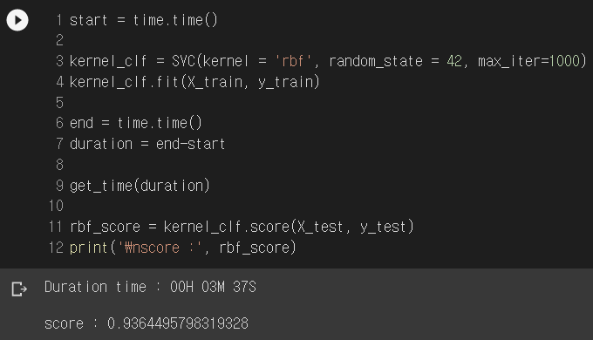
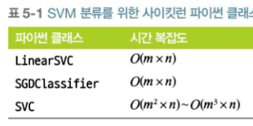
4. 실습 과정
ML Support Vector Machine
04
LinearSVC
SVC & linear kernel
SVC & rbf kernel
Notes:
모든 픽셀이 0부터 255사이의 동일한 스케일을 갖기때문에 특성 스케일링은 진행하지 않았습니다. 그리고, 가장 기본적인 LinearSVC 모델로 학습을 진행한 결과 약 94%의 정확도를 보였습니다.
(click)
다음으로 linear kernel과 rbf kernel로 학습시킨 분류기의 정확도 역시 이전과 비슷한 수준인 약 94%로 나타났습니다.
(click)
LinearSVC와 kernel SVC 모델은 다음과 같은 시간 복잡도를 갖기 때문에 샘플의 수를 고려해서 적절한 모델을 선택해야합니다. 저는 실습을 수행하기 때문에 두가지 모델을 모두 학습시켰습니다.

Slide 16
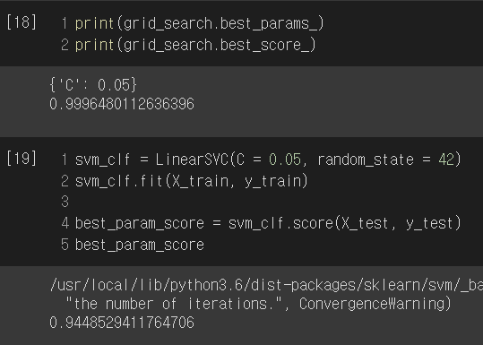
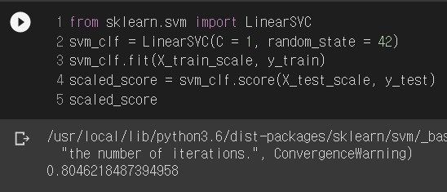
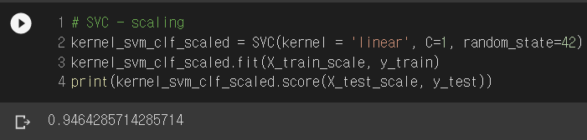
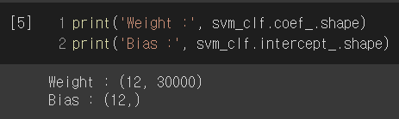
4. 실습 과정
ML Support Vector Machine
04
Gridsearch with LinearSVC
LinearSVC with Scaled Dataset
SVC & linear kernel with Scaled Dataset
Weight and Bias
Notes:
LinearSVC 모델에 대해 최적의 C 값을 찾기 위해 GridSearch을 수행한 결과 C가 0.05 인 경우에 가장 좋은 성능을 갖는다는 것을 알아냈습니다. 하지만, C를 0.05로 설정하여 학습을 진행한 결과 C가 1인 경우와 비슷한 정확도를 보였고 의미 있는 성능개선을 찾아 볼 수는 없었습니다.
(click)
다음은 StandardScaler를 이용하여 스케일링을 진행한 데이터셋에 대해 학습을 진행한 결과입니다. LinearSVC의 경우에는 오히려 80%로 정확도가 낮아졌고, linear kernel 모델은 동일한 성능을 유지했습니다.
Kernel 모델과 LinearSVC 모델 모두 비슷한 성능을 보이기 때문에, 시간 복잡도가 더 낮은 LinearSVC 모델을 이용하겠습니다.
(click)
아까 말씀드린 것처럼 각 클래스의 Weight와 Bias가 coefficien와 intercept 속성에 저장 되어있는 것을 확인할 수 있습니다.

Slide 17
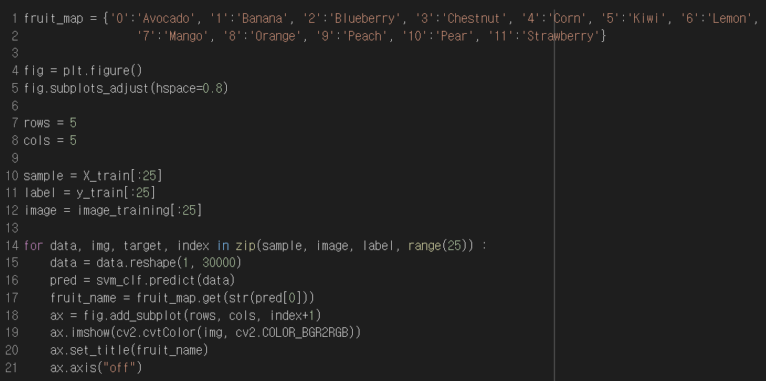
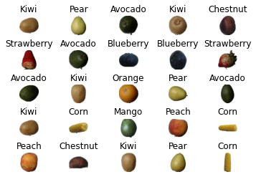
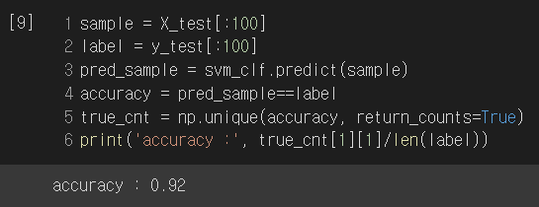
4. 실습 과정
ML Support Vector Machine
04
Prediction Result
Notes:
다음은 데이터셋에서 25개의 샘플을 골라 분류기에 예측한 결과입니다. 각 과일 사진 위의 Title은 해당 이미지에 대한 예측 결과를 출력한 것입니다. 오른쪽의 이미지를 보면 25장 모두 올바르게 분류한 것을 확인 할 수 있습니다.
아래의 코드는 100개의 샘플을 선정하여 예측을 진행하고 정확도를 측정한 결과입니다. 100개의 샘플에 대해 92%의 정확도를 보였습니다.

Slide 18
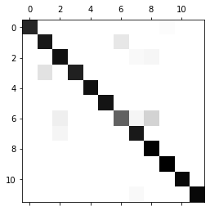
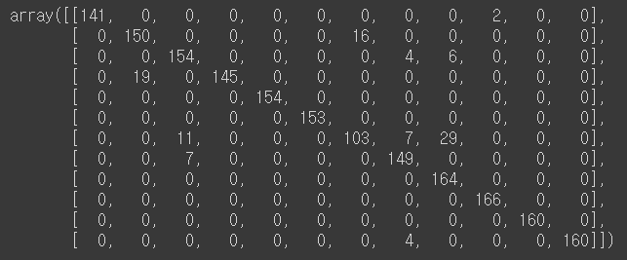
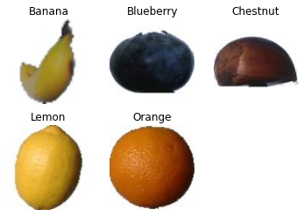
4. 실습 과정
ML Support Vector Machine
04
Confusion Matrix
Lemon → Orange
Banana → Lemon
Chestnut → Banana
Lemon → Blueberry
Notes:
Test Set에 대한 예측 결과를 분석해보겠습니다. Confusion Matrix를 이용하여 분류 결과를 분석해보면
(click)
다음의 경우가 가장 많은 잘못된 분류 유형입니다. 이는 아래의 딕셔너리를 참고해서 Lemon이 Orange로 잘못 분류된 케이스임을 알 수 있습니다.
(click)
이 외에도 Confusion Matrix에 나타난 잘못 분류한 경우의 유형들입니다.

Slide 19
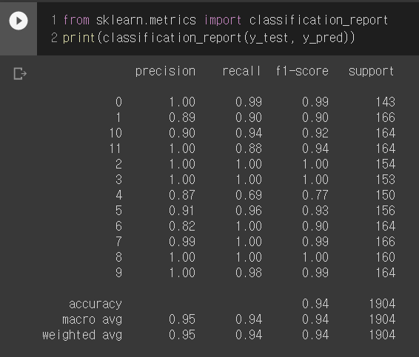
4. 실습 과정
ML Support Vector Machine
04
Classification_report
Return Dictionary about
Precision
Recall
F1-score
Accuracy
Notes:
Classification_report라는 함수를 이용하면 각 클래스의 Precision, Recall, F1-score 그리고 모델의 정확도를 알 수 있습니다.
출력을 보면 Class 4번인 옥수수에서 다른 클래스에 비해 낮은 Recall 점수를 보이고 있습니다.
앞서 보여드린 Confusion matrix나 Classification_report와 같은 함수의 결과를 참고해서 오분류를 줄일 수 있도록 특성을 추가한다면 성능을 개선할 수 있을 것으로 생각합니다.

Slide 20
ML Support Vector Machine
THANK
YOU
발표자 이 석 준
Notes:
혹시 질문 있으신가요?
없으시면 이상으로 발표를 마치겠습니다.
감사합니다.

